Slide 1
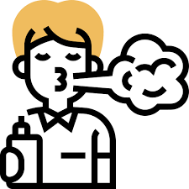
Вейпинг и наркотични вещества
Изготвил: Пламена Борисова

Slide 2

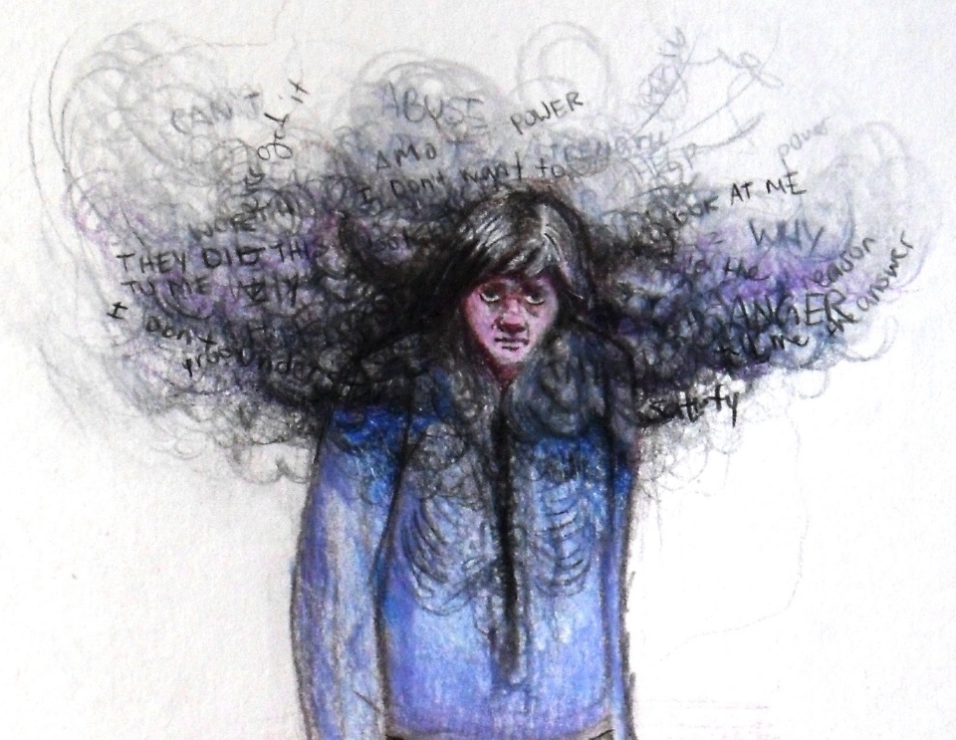
Зависимостта е начин за справяне с вътрешната болка, която произтича от ранни травми, емоционална празнота или хроничен стрес.
Зависимостите са биологичен и поведенчески проблем, но са и симптом на дълбоки емоционални и травматични преживявания.
Тя е опит за самолечение и независимо дали става дума за наркотици, алкохол, хазарт, храна или технологии е опит да се запълни вътрешна празнота или да се облекчи емоционална болка.

Slide 3
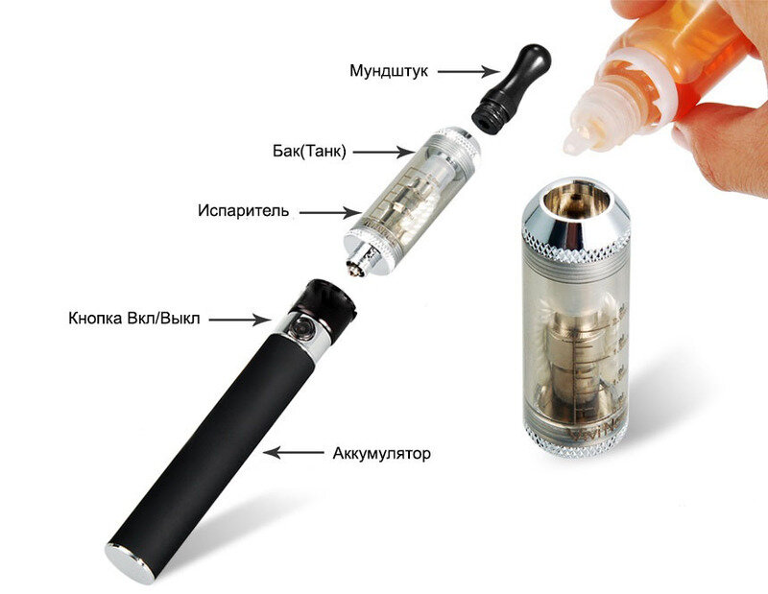
Какво представлява вейпингът?
Вейпингът е практика на вдишване на аерозол, генериран от електронни цигари (ейгари) или други устройства за изпаряване.
  Батерия – захранва устройството и загрява течността.
  Изпарител (атомайзер) – нагрява течността и я превръща в аерозол.
  Капсула с течност (e-liquid) – съдържа никотин, пропиленгликол, глицерин, ароматизатори и други химикали.
  Мундщук – през него потребителят вдишва аерозола.

Slide 4
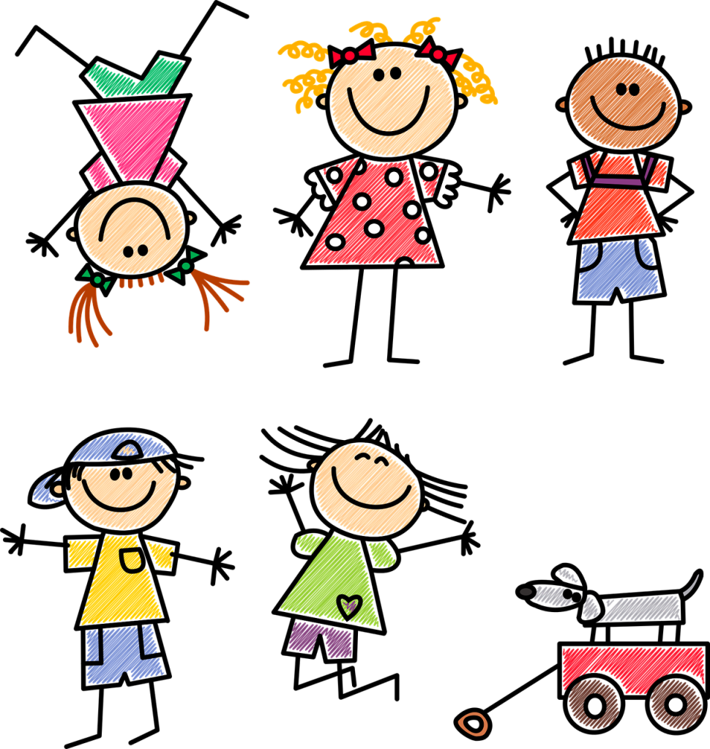
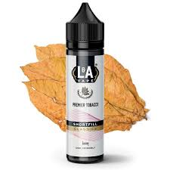


Какво съдържа течността за вейпинг?
Никотин – силно пристрастяващо вещество, което влияе върху развитието на мозъка при младите хора.
Пропиленгликол и глицерин – използват се за създаване на пара, но могат да дразнят белите дробове.
Ароматизатори – някои съдържат диацетил, който е свързан с тежки белодробни заболявания.
Токсични химикали – формалдехид, ацеталдехид и тежки метали (олово, никел, кадмий).

Slide 5
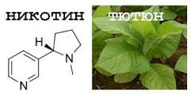
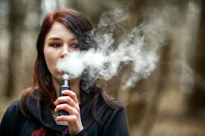
Защо вейпингът е опасен?
Влияние върху мозъка
Никотинът променя невротрансмитерите в мозъка, което види до:
  Повишен риск от тревожност и депресия.
  Нарушения в концентрацията и паметта.
  Повишена импулсивност и склонност към рисково поведение.
Увеличава риска от бъдещи зависимости
  Употребата на вейпове в юношеска възраст увеличава вероятността за преминаване към традиционни цигари и други вещества като канабис и алкохол.
  Развива се поведенчески модел на пристрастяване – желанието за краткосрочно удоволствие, което намалява способността за контрол върху импулсите.

Slide 6
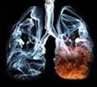

Защо вейпингът е опасен?
Влияние върху белите дробове и сърдечно-съдовата система
  Вдишването на токсични химикали може да предизвика хронични белодробни заболявания.
  Употребата на вейпове е свързана с възпалителни процеси в белите дробове и по-висок риск от респираторни инфекции.
  Никотинът повишава сърдечната честота и кръвното налягане, което натоварва сърдечно-съдовата система.

Slide 7

Как да разпознаем зависимост към вейп в училище?
https://docs.google.com/forms/d/e/1FAIpQLSdy1ZsR42kvQQPpvj_BG95kGT1M2GD2_-GYv0TX8kxxHgGphA/viewform?usp=header

Slide 8
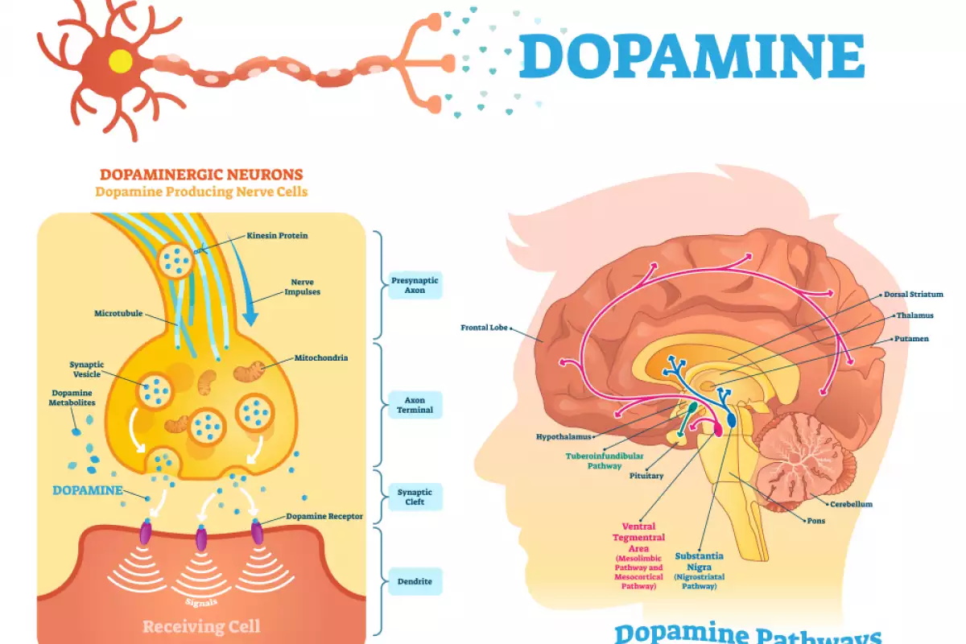
Биологични, психологически и социални фактори на зависимостите
Биологични фактори на зависимостите
Биологичните механизми, които водят до зависимост, са свързани с мозъчната химия, генетичната предразположеност и въздействието на вещества като никотин, алкохол и наркотици върху нервната система.
Роля на допамина в зависимостите
  Допаминът е невротрансмитер, който регулира удоволствието и мотивацията.
  Употребата на никотин и други вещества води до изкуствено увеличаване на нивата на допамин, което създава усещане за удоволствие и стимулира повторното поведение.
  С времето мозъкът става по-малко чувствителен към естествени източници на удоволствие (храна, социални взаимодействия) и започва да „изисква“ веществото, което предизвиква зависимост.

Slide 9
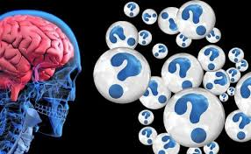

Биологични, психологически и социални фактори на зависимостите
Генетична предразположеност
  Гените, свързани с допаминовата система, могат да повлияят на това колко силно реагираме на стимулите на награда и удоволствие.
  Семейната история на зависимости увеличава риска от развитие на зависимо поведение.
Развитие на мозъка и уязвимост в юношеството
  Челният дял (префронталната кора) на мозъка, който контролира вземането на решения и импулсния контрол, се развива напълно едва в средата на 20-те години.
  Това прави подрастващите по-склонни да вземат рискови решения и по-малко способни да предвидят дългосрочните последици от поведението си.
  Никотинът и другите вещества могат да нарушат нормалното развитие на мозъка и да доведат до трайни когнитивни и емоционални промени.

Slide 10
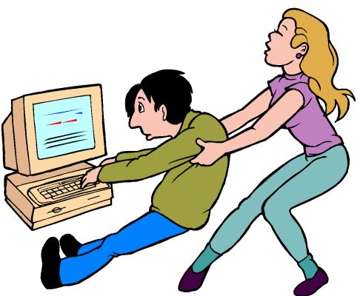
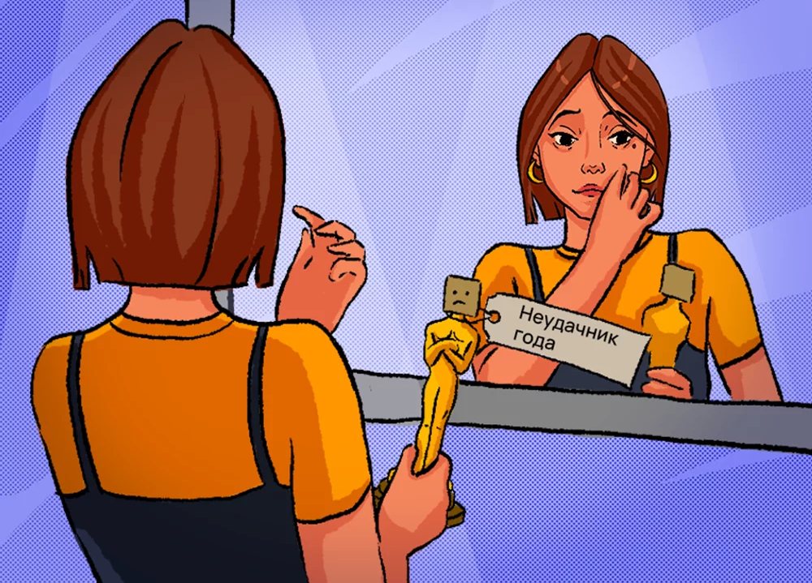
Психологически фактори на зависимостта
Зависимостите често са свързани с вътрешни психологически процеси като стрес, тревожност, самочувствие и копинг механизми.
Личностни характеристики и зависимости:
  Импулсивност – хората с по-слабо развит самоконтрол са по-склонни да търсят незабавни удоволствия.
  Ниско самочувствие – младите хора с ниско самочувствие могат да използват вейпове или наркотици като начин да се впишат в социална група.
  Търсене на нови усещания – някои личности са по-склонни да поемат рискове и да търсят нови стимули, което ги прави по-уязвими към зависимости.

Slide 11
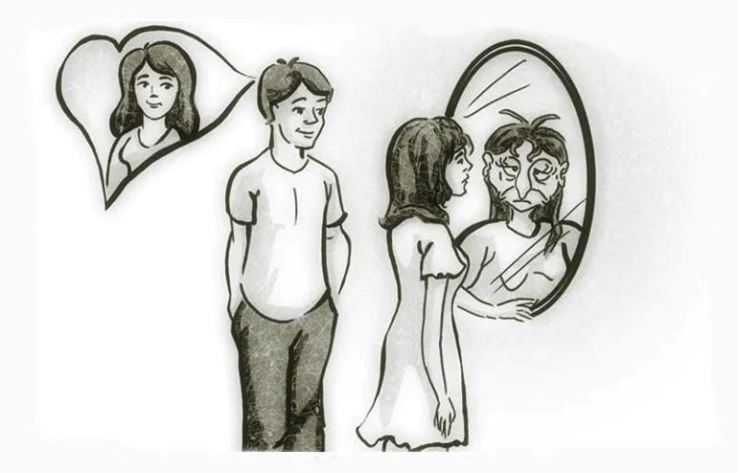

Психологически фактори на зависимостта
Стрес, тревожност и депресия
  Младите хора често използват вещества като начин за справяне със стреса, социалната тревожност или депресивни състояния.
  Никотинът има краткотраен ефект на успокояване, но в дългосрочен план засилва тревожността и създава цикъл на зависимост.
  Психологическите зависимости (например екранна зависимост, социални медии) възникват поради нуждата от бягство от реалността.
Копинг стратегии и емоционална регулация
  Децата и младите хора, които не са научени на здравословни стратегии за справяне с емоциите, са по-склонни да развият зависимо поведение.
  Развиването на емоционална интелигентност, устойчивост и умения за самоконтрол е ключово за превенцията.

Slide 12

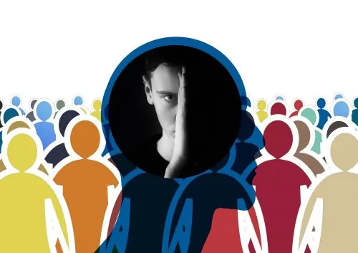
Социални фактори на зависимостите
Влияние на връстниците
  Социалният натиск е един от най-силните фактори за употребата на вейпове и други вещества сред подрастващите.
Желанието за принадлежност към дадена група може да надделее над рационалното мислене.
Онлайн социалните мрежи допълнително засилват този натиск чрез тенденции, предизвикателства и рекламиране на вредни навици.

Slide 13

Роля на семейството
Децата, израснали в семейства със зависими членове, са с по-висок риск да развият зависимости.
Липсата на емоционална подкрепа и комуникация в семейството може да тласне младите хора към търсене на утеха в никотина или други вещества.
Авторитарният или прекалено либералният стил на родителство също може да повлияе върху склонността към зависимости.

Slide 14
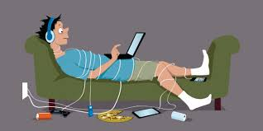
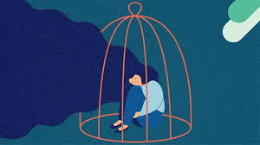
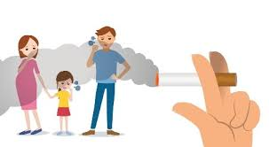
Роля на семейството
Зависимостите не възникват изолирано – социалният контекст е определящ за възприемането на дадено поведение като „нормално“ или „рисково“.
Ролята на семейството
  Родителски модел – ако децата виждат родители или близки, които пушат или използват вредни вещества, те възприемат това като приемливо.
  Липса на емоционална подкрепа – децата, които не намират разбиране у родителите си, могат да се насочат към вещества като начин да се справят с емоциите.
  Семейни конфликти и травми – напрегнатата семейна среда увеличава риска от зависимо поведение като форма на бягство.

Slide 15
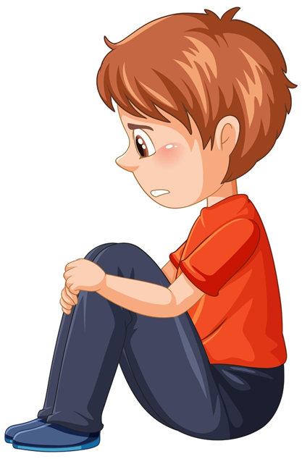
Казус „константин“
https://docs.google.com/document/d/1dJVIveKJP0CqR7JrSupnAfjdwGySrigDKsXSKbvoJMw/edit?tab=t.ks84qwmvfbz

Slide 16

Казус „константин“– линк за отговори
https://docs.google.com/forms/d/e/1FAIpQLScy9TizL3D3dXJw4985N-0cMGLabE1yMmEOlbOY3Y3VdBqQIw/viewform?usp=header

Slide 17

Ролята на травмата при формиране на зависимо поведение
Травмата е един от ключовите фактори за развитие на зависимо поведение. Хората, преживели емоционална, физическа или психическа болка, често търсят облекчение чрез вещества или компулсивни навици.
Травматичните преживявания предизвикват дълбоки промени в мозъка, емоциите и поведението. Много хора, особено деца и младежи, развиват зависимо поведение като начин да се справят с болката и да възстановят емоционалния баланс.

Slide 18
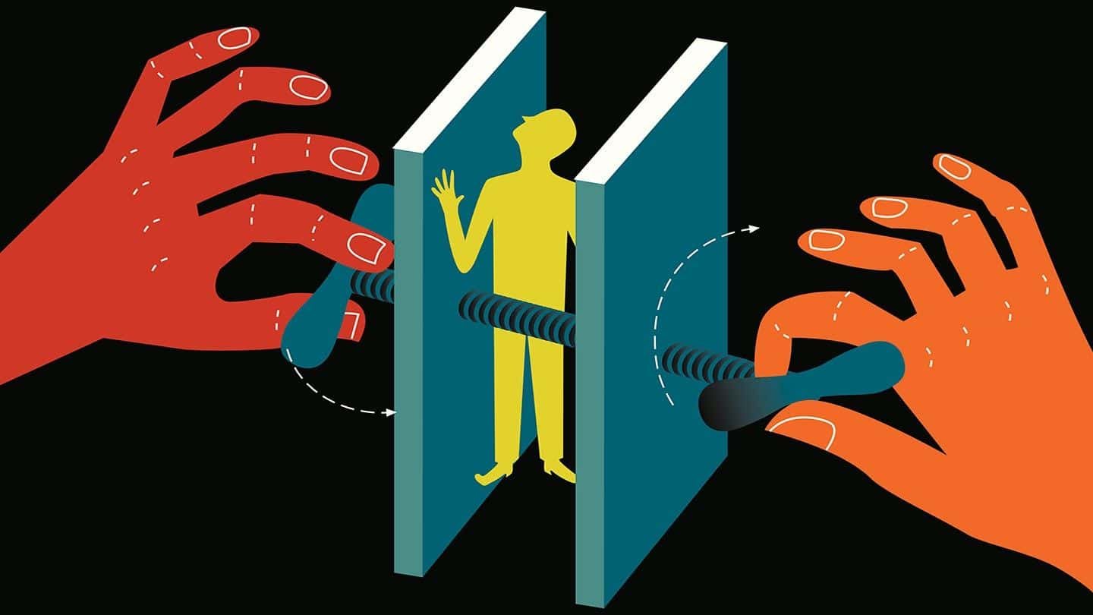
Ролята на травмата при формиране на зависимо поведение
Невробиологичен ефект на травмата
  Травмата увеличава нивата на кортизол (хормона на стреса), което прави тялото постоянно напрегнато.
  При хроничен стрес мозъкът намалява производството на допамин (хормона на удоволствието), което води до търсене на изкуствени източници на удовлетворение (например, никотин, алкохол, наркотици).
  Веществата временно компенсират тази липса, но в дългосрочен план влошават състоянието.
Психологически ефект на травмата
  Травмата създава усещане за безпомощност, което може да доведе до самоунищожителни поведения, включително употреба на вещества.
  Чувството за емоционална празнота кара хората да търсят начини за „запълване“ – чрез вейпинг, алкохол или други рискови поведения.
  Развива се избягващо поведение, при което човек използва зависимости, за да потисне болезнени спомени и емоции.

Slide 19
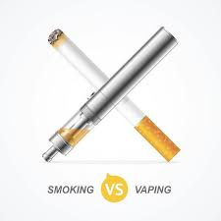

Влиянието на медиите и социалните мрежи
  Маркетингът и рекламите представят вейпинга като „модерен“ и „безопасен“.
  Социалните мрежи популяризират образи на „готини“ инфлуенсъри, които използват вейпове и никотинови изделия.
  Фалшивата информация (например, че вейпът е „по-безопасен от цигарите“) създава грешни представи у младите хора.

Slide 20

Културни и социално-икономически фактори
В общества, в които употребата на никотин и алкохол е социално приемлива, младите хора са по-склонни да възприемат тези вещества като „нормални“.
Финансовите трудности, липсата на перспективи и социалната изолация увеличават вероятността за развитие на зависимости.

Slide 21
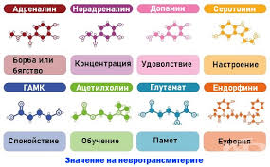
Как никотинът и другите вещества влияят върху мозъка на подрастващите
Никотинът намалява производството на естествени невротрансмитери, което може да доведе до по-ниска мотивация и повишена тревожност.
Променя невронните връзки, особено в области, свързани с вниманието, ученето и паметта.
Повишава риска от развитие на други зависимости – доказано е, че употребата на никотин в юношеска възраст увеличава вероятността за употреба на наркотици и алкохол в бъдеще.

Slide 22
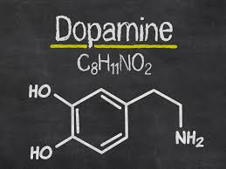
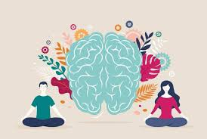
Химични зависимости (вейпинг, наркотици, алкохол)
Какво ги прави пристрастяващи?
Вещества като никотин и THC директно въздействат на допаминовата система, създавайки силно усещане за удоволствие.
С течение на времето мозъкът намалява естественото производство на допамин, което води до зависимост и абстинентни симптоми.
Физическите симптоми на зависимост включват тревожност, раздразнителност, главоболие и силен глад за веществото.
Как може да се влияе?
Обучения за въздействието на веществата върху мозъка – разясняване на дългосрочните ефекти, като влошаване на паметта и концентрацията.
Социална подкрепа – изграждане на връзки с позитивни ролеви модели.
Стрес-мениджмънт техники – упражнения за релаксация и заместващи поведения.

Slide 23

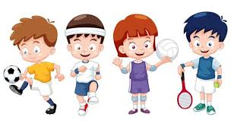
Нехимични зависимости (екранна зависимост, социални медии, видеоигри)
Какво ги прави пристрастяващи?
Алгоритми, нотификации и интерактивност стимулират постоянното ангажиране.
Платформите са проектирани да задържат вниманието, предлагайки незабавно удовлетворение.
Честото използване води до допаминови скокове, подобно на химичните зависимости.
Как може да се влияе?
Саморегулация и дигитална хигиена – изграждане на осъзнато използване на технологиите.
Критично мислене – разпознаване на механизми за привличане на внимание.
Алтернативни занимания – насърчаване на спорт, хобита и социални контакти.

Slide 24
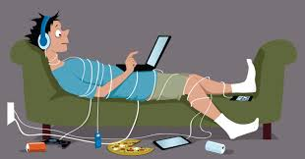

Как дигиталната среда създава рискове за пристрастяване при децата?
Дигиталната среда използва психологически трикове, които експлоатират уязвимостите на детския мозък.
Незрялост на префронталния кортекс
  Децата и тийнейджърите имат по-слабо развити механизми за самоконтрол.
  Липсата на критично мислене ги прави по-лесни жертви на манипулативни алгоритми.
Феноменът на “страха от пропускане” (FOMO - Fear of Missing Out)
  Постоянният поток от съдържание създава социален натиск да бъдеш “в играта”.
  Децата развиват тревожност и чувство, че „изостават“, ако не проверяват постоянно телефона си.

Slide 25
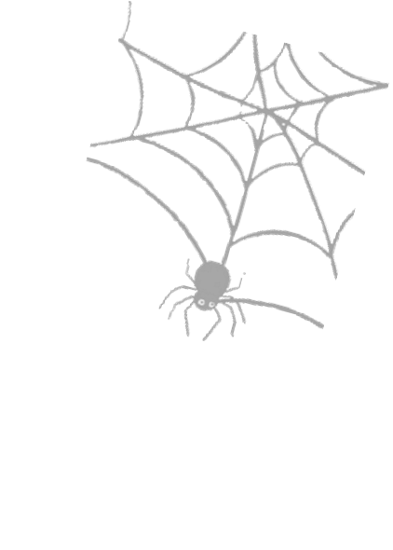
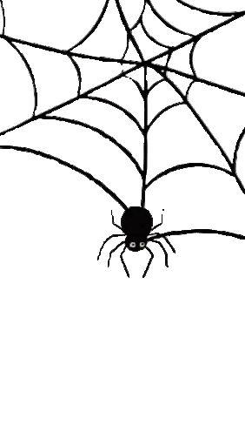

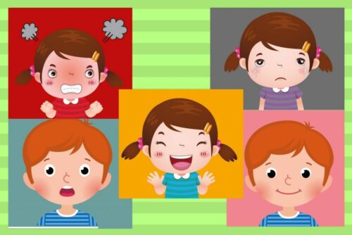
Дигиталният допамин
  Платформи като TikTok и Instagram награждават с бързи, кратки дози удоволствие.
  Това води до намалена способност за концентрация и търсене на постоянно нови стимули.
Липса на физическа активност и социални умения
  Прекомерната дигитална активност замества физическите социални взаимодействия.
  Влияе върху развитието на емоционалната интелигентност.

Slide 26
Как да се противодейства?
Образование и дигитална грамотност
Разпознаване на манипулативните техники на социалните мрежи.
Обучение за самоконтрол и балансирано използване.
Установяване на правила за екранно време
Ограничаване на времето за използване на социални мрежи.
Насърчаване на “дигитални детокс” дни.

Slide 27
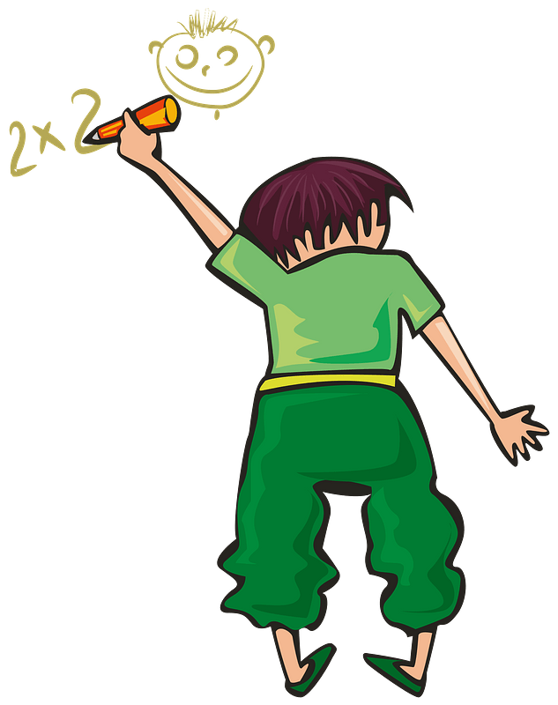
Механизми на пристрастяване – защо децата и младите хора са по-уязвими
Незрялост на префронталната кора → по-нисък самоконтрол и по-висока импулсивност.
По-силна реакция на допаминовите стимули, което прави удоволствието от веществото по-интензивно.
Липса на житейски опит → подценяване на рисковете и надценяване на моментното удоволствие.
Социалният натиск и нуждата от приемане във връстническа група играят критична роля.

Slide 28
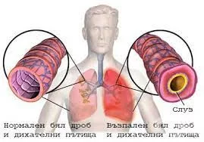
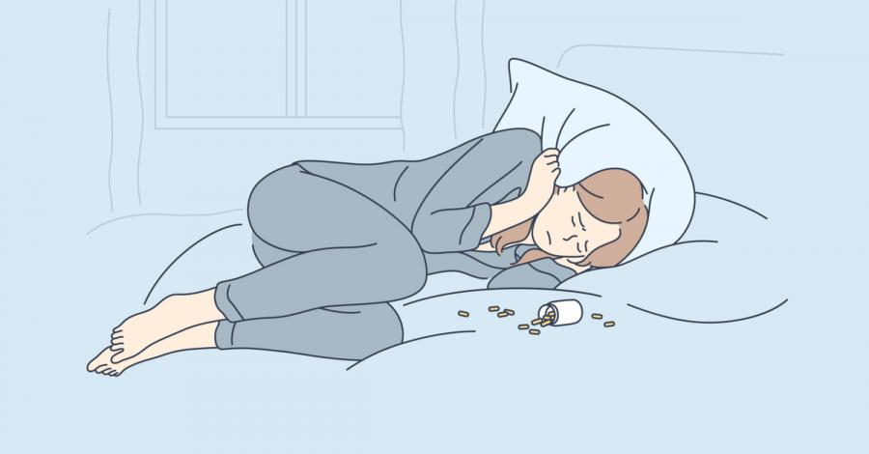
Дългосрочни последици за физическото и психичното здраве
Физически последици
Хронични белодробни заболявания, бронхит и намалена белодробна функция.
Повишен риск от сърдечно-съдови заболявания.
Потенциални репродуктивни проблеми при продължителна употреба.
Психически последици
Повишен риск от тревожност и депресия.
Проблеми с паметта и концентрацията.
Социална изолация, свързана с пристрастяването.

Slide 29
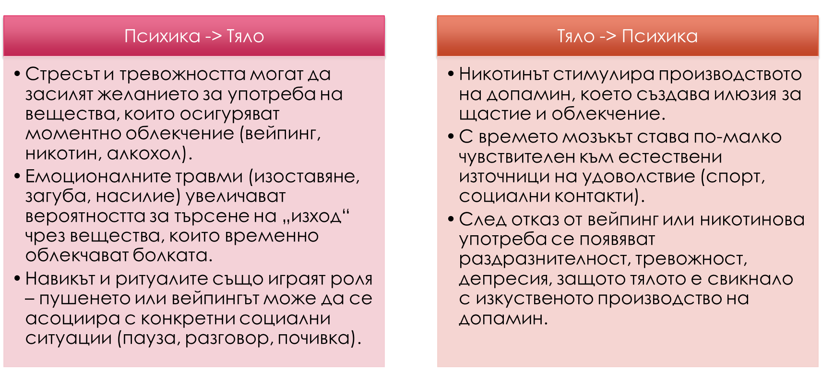

Връзката между психиката, тялото и зависимоститЕ

Slide 30


Защитни фактори – как подкрепящата среда може да предотврати зависимостите?
Травмата не води автоматично до зависимост – подкрепящата социална среда може да помогне на човек да развие здравословни стратегии за справяне.
Ролята на семейството
  Стабилните и емоционално достъпни родители са най-добрият защитен фактор срещу зависимости.
  Откритото общуване и подкрепата дават на децата чувство за сигурност и намаляват нуждата от търсене на утеха във вредни навици.
  Родителите трябва да бъдат информирани за зависимостите и да водят честни разговори с децата си.

Slide 31

Ролята на училището и психолога
Училищните психолози могат да работят с уязвими деца и да предотвратят зависимостите чрез ранна интервенция.
Програмите за емоционална интелигентност и управление на стреса учат децата да се справят с негативните емоции без да посягат към вещества.
Училищата могат да провеждат обучения за критично мислене, които да развиват умението да се устоява на груповия натиск.
Значението на връстниците
Добрите приятелства помагат за изграждане на самочувствие и намаляват риска от вредни поведения.
Учениците, включени в позитивни социални дейности (спорт, изкуства, доброволчество), по-рядко развиват зависимости.

Slide 32

Навици - здравословни и нездравословни
Ключовата разлика между двата вида навици е, че нездравословните навици често предлагат незабавно удоволствие, но дългосрочни негативни ефекти, докато здравословните навици изискват повече усилия, но водят до устойчиви ползи.
Промяната на навик изисква:
  Осъзнаване на навика – как, кога и защо го правим.
  Създаване на алтернативни поведения – намиране на заместители.
  Използване на техники за мотивация и дисциплина.
Идентифициране на задействащите фактори
  Записване на ситуациите, които предизвикват вредния навик (напр. стрес → вейпинг/ наркотично вещество).
  Анализиране на емоциите и средата, които го поддържат.

Slide 33
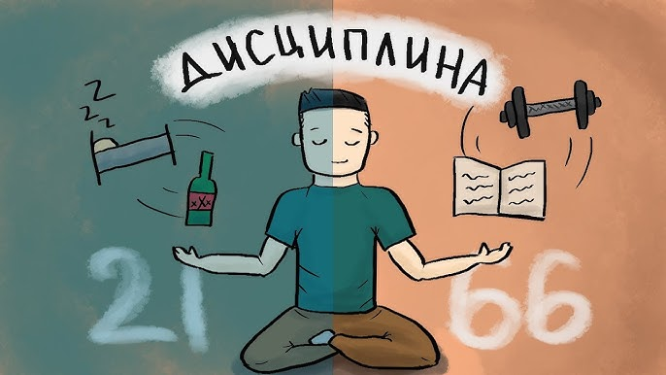

Използване на техники за мотивация
  Система за награди – при постигане на малки цели си позволяваме награда (но не вредна).
  Визуализация на успеха – представяне на положителните ефекти от промяната.
  Саморазговори и утвърждения – положителни мисли за себе си, вместо самокритика.
Изграждането на навик отнема време – средно между 21 и 66 дни. Важно е постоянството, дори ако има временни неуспехи.

Slide 34

Ресурси
https://www.youtube.com/watch?v=6Jnqm6huOjM
Филм за ада на наркотиците
„Ничия земя“: За дрогата от първо лице
https://www.youtube.com/watch?v=QnOO1m4m6x4
https://www.youtube.com/watch?v=6Jnqm6huOjM

Slide 35

Анкета за родители
https://docs.google.com/forms/d/e/1FAIpQLSdzfaeresf1PAJhQDrwSoAtboTUFdRCDuL2xK8wYcDRERUbLQ/viewform?usp=header

Slide 36


